Slide 1
Jornades de benvinguda nous estudiants 2022/2023 Tecnologia i Indústries Culturals
19 de setembre

Slide 2
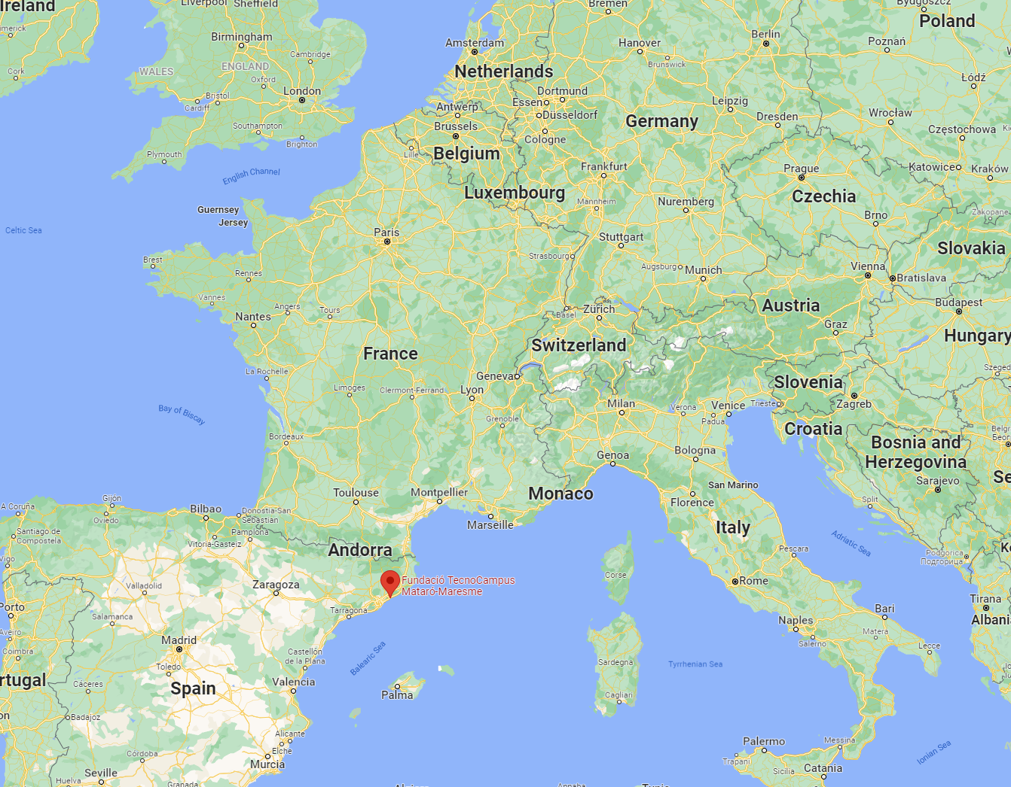

Slide 3
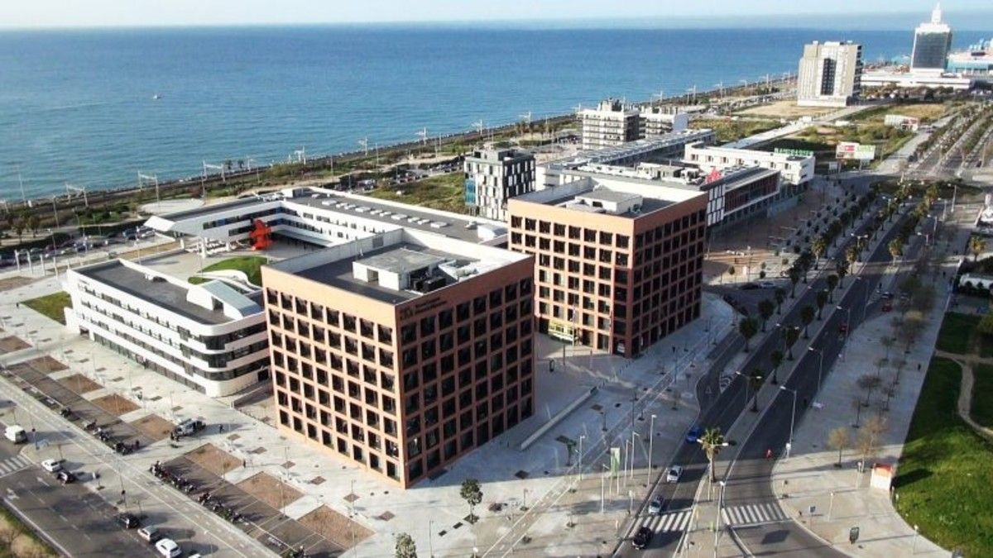

Slide 22
ESTRUCTURA ACADÈMICA

Slide 23
Estructura acadèmica del TecnoCampus
Escola Superior Politècnica
ESCSET
ESCS
Tecnologia
Indústries Culturals
Salut
Empresa
De tres escoles universitaries adscrites a la Universitat Pompeu Fabra, es passarà el 2023 a un sol centre universitari, adscrit igualment a la UPF: el Centre Universitari TecnoCampus.
Les tres escoles actuals són ESUPT (Escola Superior Politècnica), ESCSET (Escola Superior de Ciències Socials i de l’Empresa) i ESCS (Escola Superior de Ciències de la Salut).
La nova forma d’organització seran els departaments. N’hi haurà quatre: Tecnologia, Indústries Culturals, Empresa i Salut, als quals estaran vinculats els diversos graus, cadascun amb un coordinador/a.
Mitjans audiovisuals

Slide 24
Estructura acadèmica del TecnoCampus - Graus
Tecnologia
Indústries Culturals
Salut
Empresa
Enginyeria Electrònica i Automàtica Industrial
Disseny i Producció de Videojocs
Enginyeria Mecànica
Mitjans Audiovisuals
Enginyeria en
Organització Industrial
Simultaneïtat
Electrònica - Mecànica
Enginyeria Informàtica de Gestió i Sistemes d’Informació
Doble Grau Eng. Informàtica de Gestió i Sistemes d’Inf. –
Disseny i Producció de Videojocs
Mitjans audiovisuals

Slide 25
Estructura acadèmica del TecnoCampus - Graus
Escola Superior Politècnica
Tecnologia
Indústries Culturals
Salut
Empresa
Enginyeria Electrònica i Automàtica Industrial
Disseny i Producció de Videojocs
Administració d’Empreses i Gestió de la Innovació
Ciències de l’Activitat Física i de l’Esport
Enginyeria Mecànica
Mitjans Audiovisuals
Infermeria
Màrqueting i Comunitats Digitals
Enginyeria en
Organització Industrial
Fisioteràpia
Logística i Negocis Marítims
Simultaneïtat
Electrònica - Mecànica
Turisme i Gestió del Lleure
Enginyeria Informàtica de Gestió i Sistemes d’Informació
Doble Grau Eng. Informàtica de Gestió i Sistemes d’Inf. –
Disseny i Producció de Videojocs
Mitjans audiovisuals

Slide 26
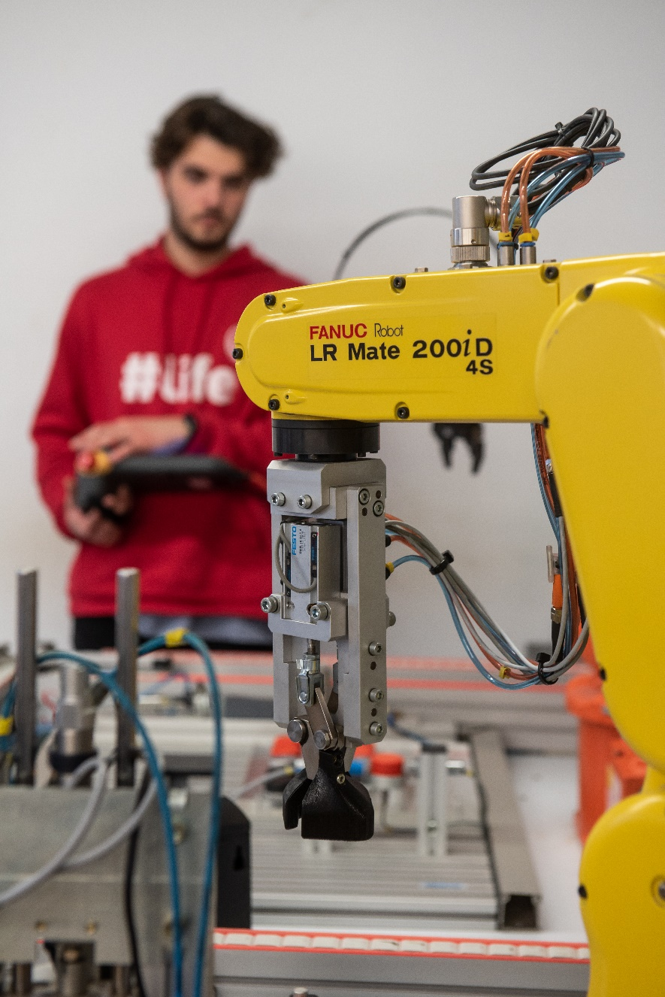
Grups de Recerca
Tecnologia
Indústries Culturals
Tractament del Senyal i Dades
So, Silenci, Imatge i Tecnologia
Fabricació Intel·ligent i Innovació Industrial
Narratives de la resistència
Cultura i Tecnologia Lúdica

Slide 27
UN EXEMPLE

Slide 29
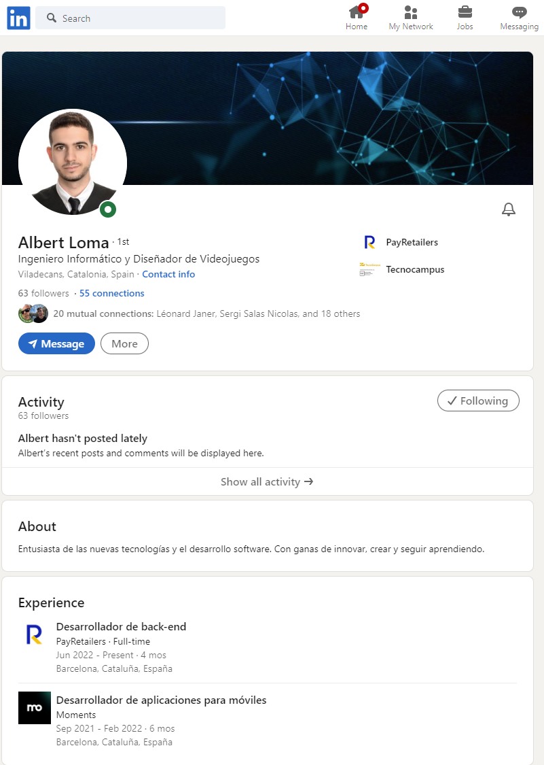
PROFESSIONALITZACIÓ

Slide 30
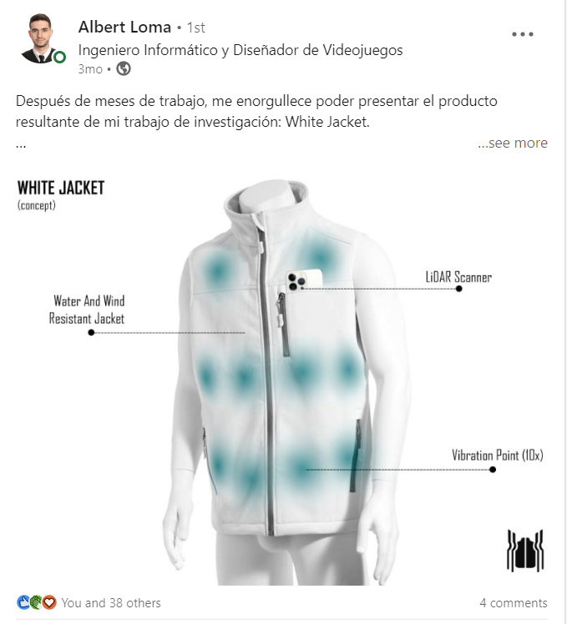
EMPRENEDORIA

Slide 31
INTERNACIONALITZACIÓ

Slide 32
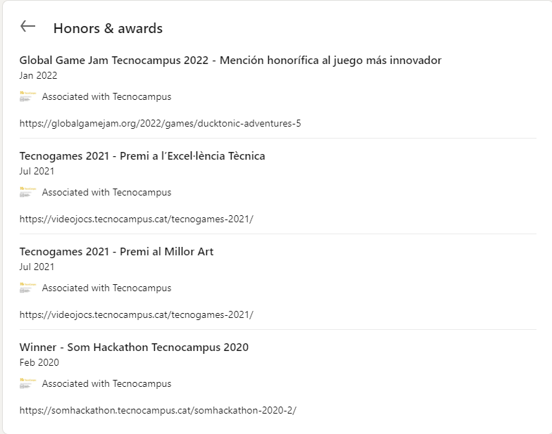
EXCEL·LÈNCIA UNIVERSITÀRIA

Slide 33
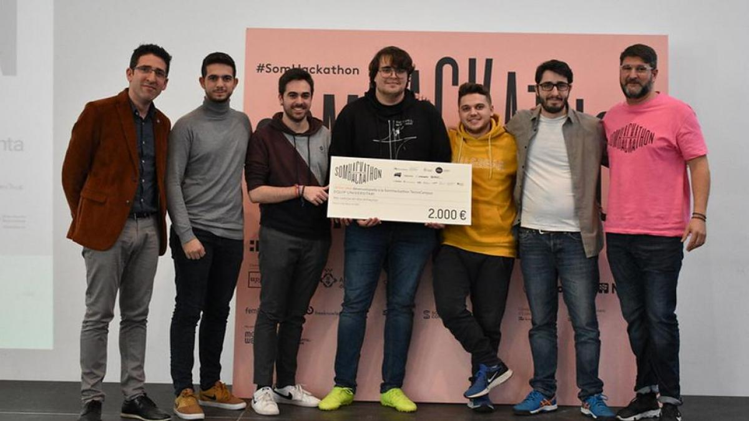
EXCEL·LÈNCIA UNIVERSITÀRIA

Slide 34
UN REPTE

Slide 35
REPTE
El meu compromís amb
Professionalització
Internacionalització
Emprenedoria
=
TALENT

